Slide 1



Sosialisasi
Penelitian dan Pengabidian kepada Masyarakat
Tahun 2025
By LPPM UNKRISWINA SUMBA

Slide 2
Penelitian

Slide 3
Research – Target 20 Penelitian
Penelitian Kerjasama Internasional: Max 25jt; Target 3
Penelitian Kerjasama Nasional: Max 15jt; Target 2
Penelitian Skema Kompetitif: Max 10jt; Target 15

Slide 4
Persyaratan Umum
Pengusul adalah dosen Unkriswina Sumba yang memiliki NUPTK/NIDN/NIDK;
Pengusul tidak sedang melanjutkan studi (tugas belajar/ijin belajar);
Pengusul penelitian di tahun berjalan, adalah dosen yang telah mengumpulkan Laporan Pertanggungjawaban (LPJ) penggunaan anggaran dan bukti artikel yang telah terbit atau telah di submit dari penelitian PDM dan PkM di tahun anggaran sebelumnya berupa artikel dan link jurnal;
Saat pengusulan wajib melampirkan biodata peneliti (Updated Curriculum Vitae), termasuk rekam jejak yang relevan dengan penelitian yang diusulkan;
Proposal yang diajukan belum pernah diajukan sebelumnya;
Setiap dosen hanya diperbolehkan terlibat dalam satu judul penelitian yang diajukan;
Dosen yang sudah mendapatkan hibah penelitian dan/atau PkM dari pihak eksternal tidak diperkenankan mengakses dana penelitian dan PkM internal baik sebagai ketua maupun anggota
Ketua peneliti adalah penanggung jawab utama dalam penelitian ini. Tanggung jawab tersebut mencakup: akurasi dan keotentikan hasil penelitian, penyampaian dalam pemaparan dan pertanggungjawaban akademik, serta pertanggungjawaban keuangan;
Apabila penelitian yang dihentikan sebelum waktunya akibat kelalaian peneliti/pelaksana atau terbukti memperoleh pendanaan ganda dengan judul yang sama atau mengusulkan kembali penelitian yang telah didanai sebelumnya, maka ketua peneliti/pelaksana tersebut tidak diperkenankan mengusulkan penelitian yang sumber pendanaannya dari LPPM selama 1 tahun berturut-turut dan diwajibkan mengembalikan dana yang telah diterima ke kas Unkriswina Sumba.

Slide 5
1. Penelitian Kerjasama Internasional
Luaran Wajib
Artikel di jurnal internasional terindeks pada basis data internasional bereputasi*; atau
Persyaratan (1)
Peneliti Kerjasama Internasional berjumlah minimal 3 orang yang terdiri atas ketua dan satu anggota dari internal dan minimal 1 orang anggota dari peneliti perguruan tinggi atau institusi dari luar negeri serta minimal 3 mahasiswa aktif dengan ketentuan sinta skor minimal 200 untuk sains dan 150 untuk sosial;
Persyaratan (2)
Usulan proposal, dan laporan hasil harus ditulis dalam bahasa Inggris
Maksimal dana yang diajukan Rp. 25.000.000
Artikel di jurnal internasional; atau
Artikel di jurnal nasional terakreditasi SINTA 1 sampai 2*;
Proposal dilampiri dengan Surat Pernyataan Kesediaan Kerja Sama dengan mitrayang menjelaskan kontribusi dari mitra (either in kind or in cash) (tersedia formatnya).

Slide 6
2. Penelitian Kerjasama Nasional
Luaran Wajib
Artikel di jurnal internasional terindeks pada basis data internasional bereputasi*; atau
Persyaratan (1)
Peneliti Kerjasama Nasional berjumlah minimal 3 orang yang terdiri atas ketua dan 1 anggota dari internal dan minimal 1 orang anggota dari peneliti perguruan tinggi atau institusi dari Provinsi yang berbeda serta minimal 3 mahasiswa aktif dengan ketentuan sinta skor minimal 150 untuk sains dan 100 untuk sosial;
Persyaratan (2)
Maksimal dana yang diajukan Rp. 10.000.000
Artikel di jurnal internasional; atau
Artikel di jurnal nasional terakreditasi SINTA 1 sampai 2*;
Proposal dilampiri dengan Surat Pernyataan Kesediaan Kerja Sama dengan mitra (either in kind or in cash) (tersedia formatnya).

Slide 7
3. Penelitian Kompetitif
Definisi
Satu artikel di jurnal internasional terindeks pada basis data internasional bereputasi; atau
Persyaratan
Peneliti kompetitif berjumlah minimal 2 orang yang terdiri atas ketua dan 1 anggota dosen serta minimal 2 mahasiswa aktif dengan ketentuan sinta skor minimal 100 untuk sains dan 50 untuk sosial;
satu artikel di jurnal internasional; atau
satu artikel di jurnal nasional terakreditasi SINTA 1 sampai 2;
Luaran Wajib
Skema ini Menggantikan PDM dan Kewirausahaan Sabana
Maksimal dana yang diajukan Rp. 10.000.000

Slide 8
Pengabdian kepada Masyarakat

Slide 9
Skim Pengabdian pada Masyarakat == Taget 20 Pengabdian
PkM Pemberdayaan Jemaat : Max 5jt
PkM Inovasi Pembelajaran di Sekolah: Max 5jt

Slide 10
Kriteria Pengabdi
Pengusul adalah dosen Unkriswina Sumba yang memiliki NIDN/NIDK
Pengusul tidak sedang melanjutkan studi (tugas belajar)
Pengusul pengabdi di tahun anggaran 2024, adalah dosen yang telah mengumpulkan Laporan Pertanggungjawaban (LPJ) penggunaan anggaran dan Bukti artikel yang telah terbit dari PkM di tahun anggaran sebelumnya berupa artikel dan link jurnal.
Saat pengusulan wajib melampirkan biodata Pengabdi (Updated Curriculum Vitae), termasuk rekam jejak yang relevan dengan pengabdian yang diusulkan.
Proposal yang diajukan di tahun anggaran 2024 belum pernah diajukan sebelumnya
Setiap Dosen hanya diperbolehkan terlibat dalam satu judul pengabdian yang diajukan.
Ketua pengabdi adalah penanggung jawab utama dalam pengabdian ini. Tanggung jawab tersebut mencakup: akurasi dan keotentikan hasil pengabdian, penyampaian dalam pemaparan dan pertanggungjawaban akademik, serta pertanggungjawaban keuangan.
Apabila pengabdian yang dihentikan sebelum waktunya akibat kelalaian peneliti/pelaksana atau terbukti memperoleh pendanaan ganda dengan judul yang sama atau mengusulkan kembali pengabdian yang telah didanai sebelumnya, maka ketua peneliti/pelaksana tersebut tidak diperkenankan mengusulkan pengabdian yang sumber pendanaannya dari LPPM selama 1 tahun berturut-turut dan diwajibkan mengembalikan dana yang telah diterima ke kas Unkriswina Sumba.

Slide 11
Luaran Pengabdian kepada Masyarakat
1. Luaran Wajib:
satu artikel di jurnal nasional terakreditasi SINTA 1 sampai 6;
satu artikel di jurnal ISSN
2. Luaran Tambahan
Hak Kekayaan Intelektual (HKI): atau
satu buku hasil PkM ber-ISBN; atau
luaran Iptek Lainnya (Model, Prototype, Desain, Karya Seni, Rekayasa Sosial, Teknologi Tepat Guna, Kebijakan)

Slide 12
Rincian penggunaan dana PkM per kelompok:
Maksimal dana pengabdian yang diakses adalah Rp. 5.000.000
01
Biaya Operasional dari nilai kontrak meliputi: perjalanan, peralatan, bahan habis pakai, maupun sewa laboratorium.
02

Slide 13
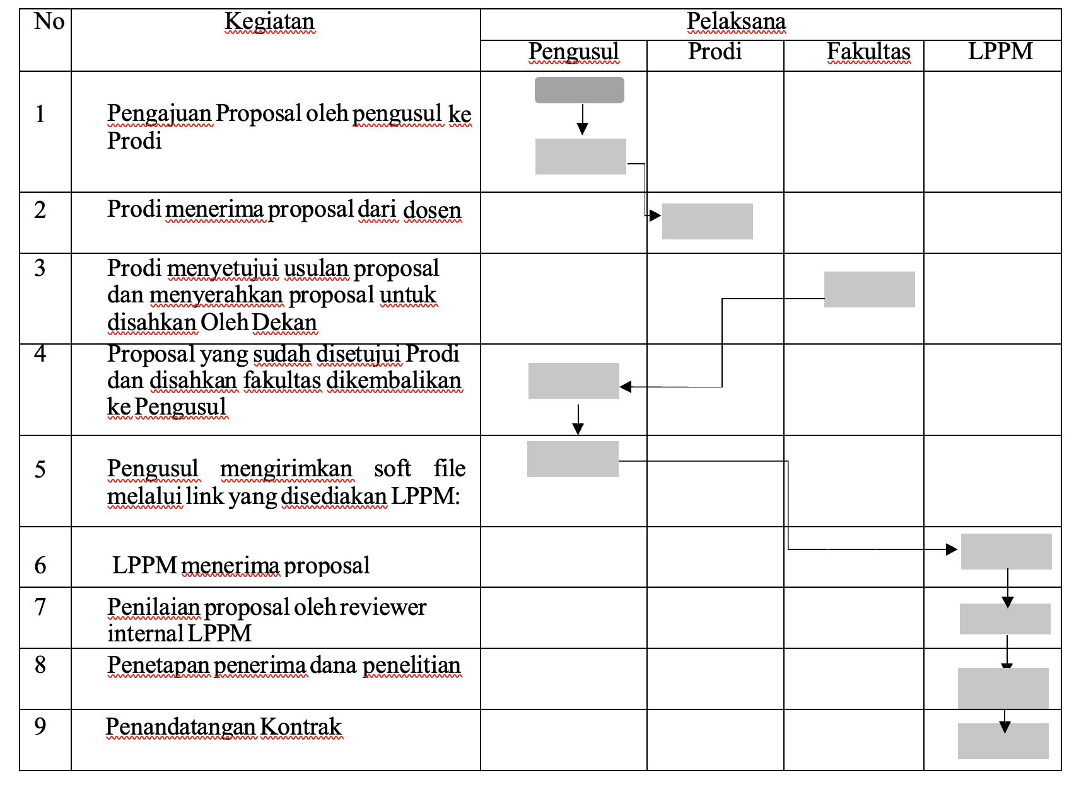
Bagan Alur Penelitian dan PkM

Slide 14
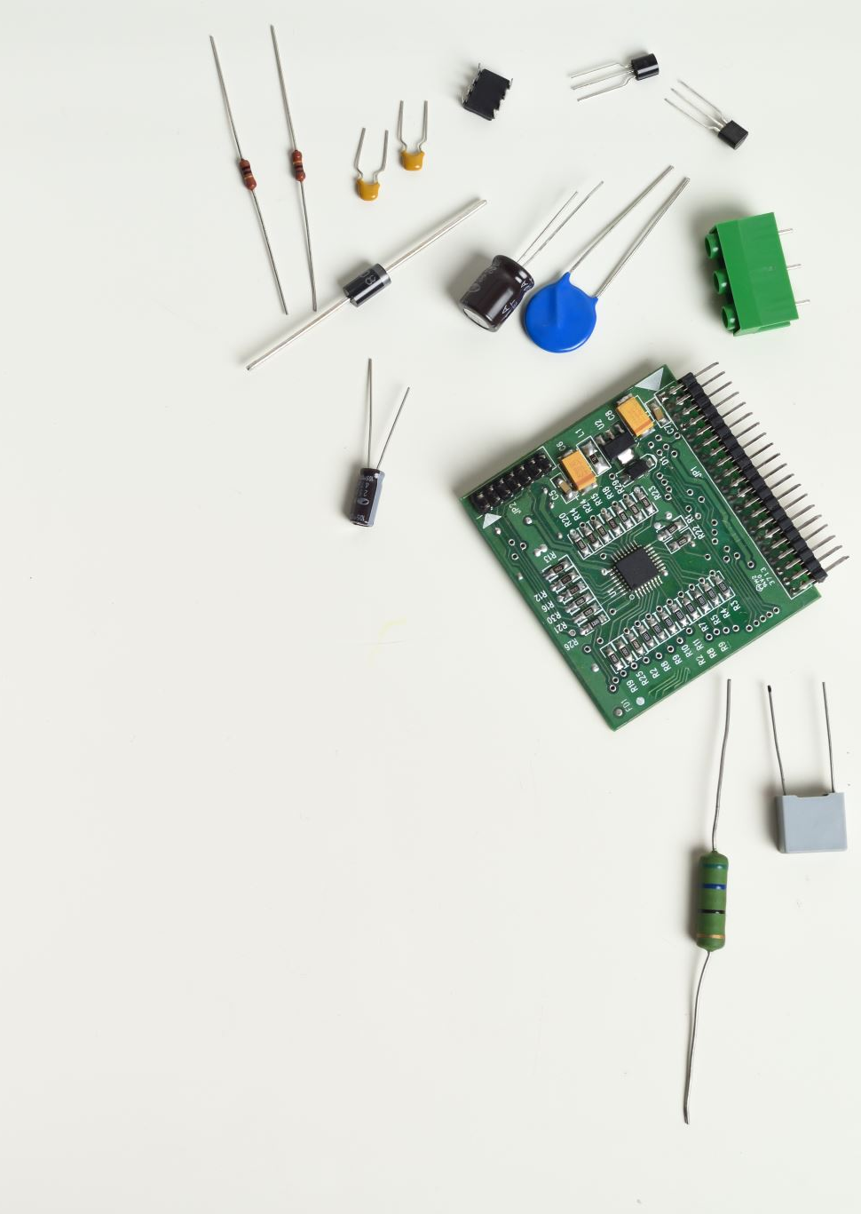
Catatan Penting
Semua Proposal Penelitian dan PkM yang masuk ke LPPM akan dinilai dan diberi Ranking

Slide 15
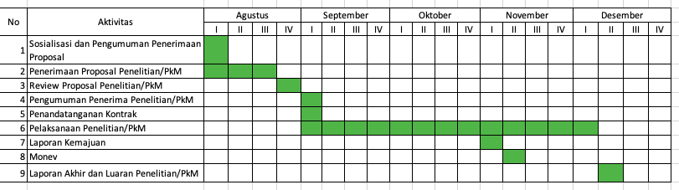
Timeline

